Slide 1
«Ақсу қаласы Мәмәйіт Омаров атындағы ауылдық округі әкімінің аппараты» ММ 2026 ЖЫЛҒА АРНАЛҒАН АЗАМАТТЫҚ БЮДЖЕТІ
Нақтылған бюджет

Slide 2
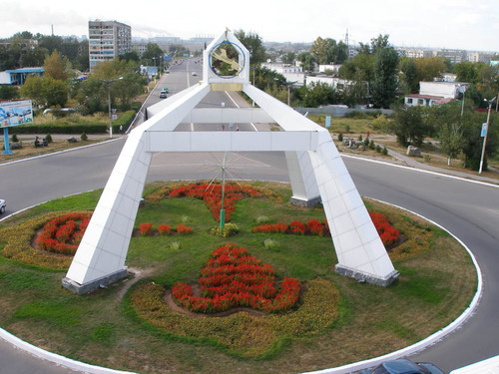
Құрметті қала тұрғындары!
Сіздердің назарларыңызға Ақсу қалалық мәслихатының 2026 жылғы 05 қазандағы «Ақсу қалалық мәслихатының 2025 жылғы 19 желтоқсандағы «2026-2028 жылдарға арналған Ақсу қаласы ауылдық округтерінің бюджеті туралы”» № 252/44 шешіміне өзгерістер енгізу туралы № 302/55 шешіміне сәйкес, Ақсу қаласы Мәмәйіт Омаров атындағы ауылдық округі әкімінің аппараты» мемлекеттік мекемесінің 2026 жылға арналған нақтылған бюджеті, бюджеттің негізгі көрсеткіштері, оны қалыптастыру параметрлері және бюджет шығындарын жұмсаудың негізгі көрсетктішері туралы ақпарат ұсынылады
Берілген құжатқа келесі бөлімдер кіреді:
- бюджеттік үдерістің заңнамалық базасы;
- бюджеттік үдерістің схемасы;
- ауылдық бюджетті жоспарлау.

Slide 3
Ақсу қаласы Мәмәйіт Омаров атындағы ауылдық округі әкімінің аппараты бюджетінің кірістері
Мың теңге
Атауы | 2026 жыл
Кірістер (трансферттерді ескере отырып) | 213 642
Кірістер (меншікті) | 34 035
САЛЫҚ ТҮСІМДЕРІ | 32 038
Табыс салығы | 2 770
Мүлік салығы | 13 516
Тауарларға, жұмыстарға және қызметтерге салынатын ішкі салықтар | 15 752
НЕГІЗГІ КАПИТАЛДЫ САТУДАН ТҮСЕТІН ТҮСІМДЕР | 1 997
Жер және материалдық емес активтерді сату | 1 997
ТРАНСФЕРТТЕР ТҮСІМДЕРІ | 179 607
Жоғары тұрған мемлекеттік басқару органдарынан берілетін трансферттер | 179 607

Slide 4
Ақсу қаласы Мәмәйіт Омаров атындағы ауылдық округі әкімінің аппараты бюджетінің шығындары
Мың теңге
Атауы | 2026 жыл
ШЫҒЫНДАР- барлығы | 216 976
Аудандық маңызы бар қала, ауыл, кент, ауылдық округі әкімінің қызметін қамтамасыз ету бойынша қызмет көрсету | 63 202
Елді мекендерде көшелерді жарықтандыру | 22 500
Елді мекендердің санитариясын қамтамасыз ету | 8 500
Елді мекендерді абаттандыру мен көгалдандыру | 34 871
Аудандық маңызы бар қалаларда, ауылдарда, кенттерде, ауылдық округтерде автомобиль жолдарының жұмыс істеуін қамтамасыз ету | 26 500
Елді мекендерді сумен жабдықтауды ұйымдастыру | 60 700
Мемлекееттік органнын күрделі шығыстары | 700
Пайдаланылмаған (толық пайдаланылмаған) нысаналы трансферттерді қайтару | 3

Slide 5
БЮДЖЕТТІК БАҒДАРЛАМАЛАРДЫ ОРЫНДАУ БОЙЫНША ІС-ШАРАЛАР
Аудандық маңызы бар қала, ауыл, кент, ауылдық округі әкімінің қызметін қамтамасыз ету бойынша қызмет көрсету - жүктелген міндеттер мен мақсаттарды тиімді орындау,ауылды көркейту, ауылдық округі әкімі аппаратының қызметін қамтамасыз ету. Елді мекендерде көшелерді жарықтандыру – ауылдық елді мекендерді тұрақты жарықпен қамтамасыз ету.
Елді мекендердің санитариясын қамтамасыз ету – елді мекендердің санитариялық нормасын сақтау.
Елді мекендерді абаттандыру мен көгалдандыру – ауылды көркейту мақсатында көгалдандыру, халыққа өмір сүру үшін тиімді жағдайлар жасау. Аудандық маңызы бар қалаларда, ауылдарда, кенттерде, ауылдық округтерде автомобиль жолдарының жұмыс істеуін қамтамасыз ету - автомобиль жолдарын жақсарту, ауылдық елді мекендердегі көше жолдарының сапасын жақсарту.
Елді мекендерді сумен жабдықтауды ұйымдастыру – елді мекендерді сумен жабдықтау , оның қызметтерін ұйымдастыру. Мемлекеттік органның күрделі шығыстары- компьютерлер мен перифериялық техниканы сатып алу Пайдаланылмаған (толық пайдаланылмаған) нысаналы трансферттерді қайтару- трансферттерді қайтару

